Slide 1
Золотая осень
Подготовила: Асеева И.П. воспитатель младшей группы

Slide 2
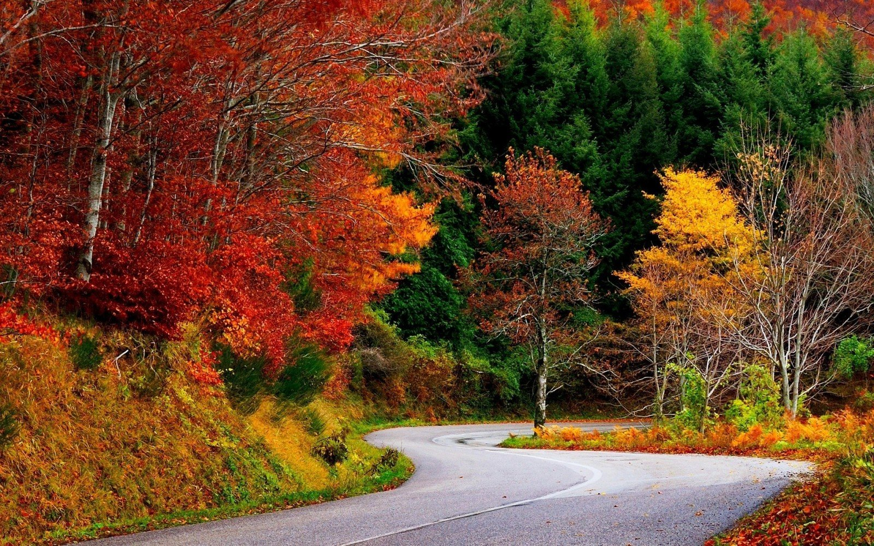
Посмотри на эту картинку. Какая необычная природа! Какие разноцветные листья – красные, желтые, оранжевые! Почему все такое пестрое? Это значит наступила осень! Давай познакомимся с этим временем года получше!

Slide 3
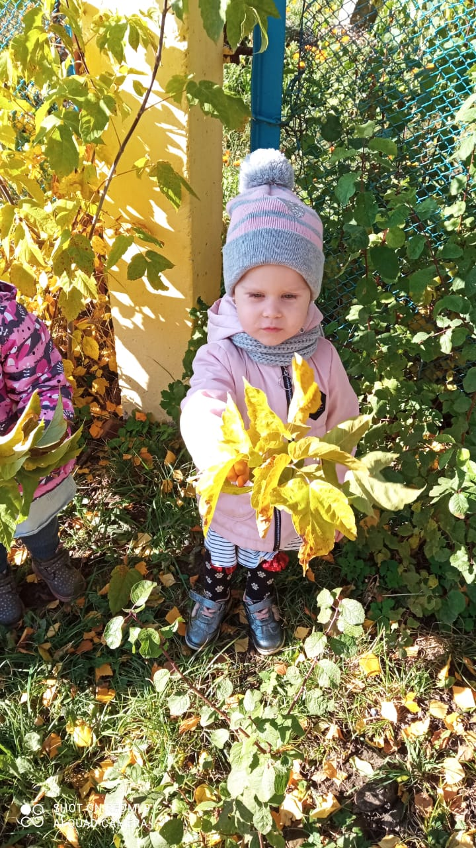
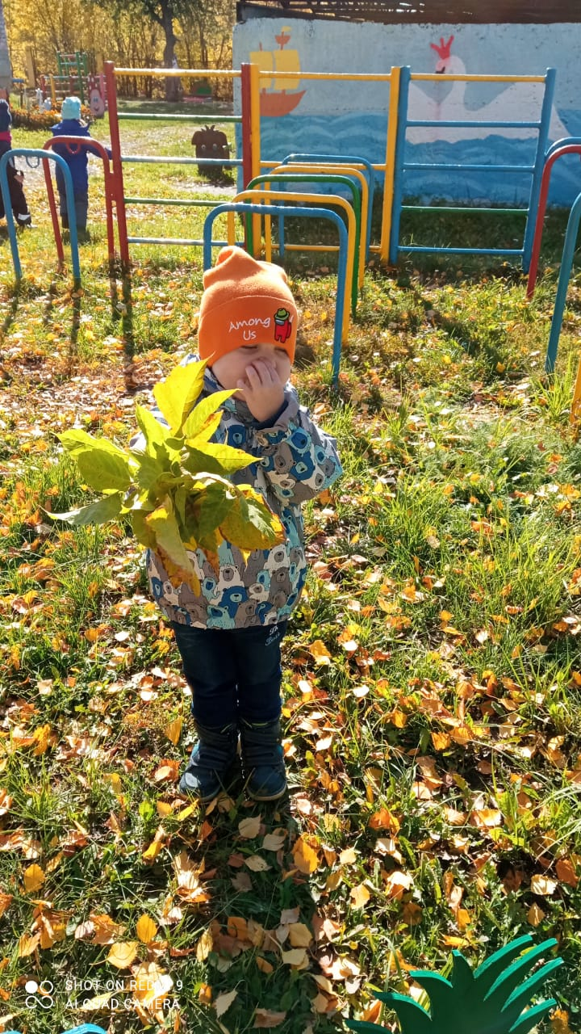
В это прекрасное время года листья меняют свой цвет с зеленого на красный, желтый. Посмотрите, какая красота вокруг!

Slide 4
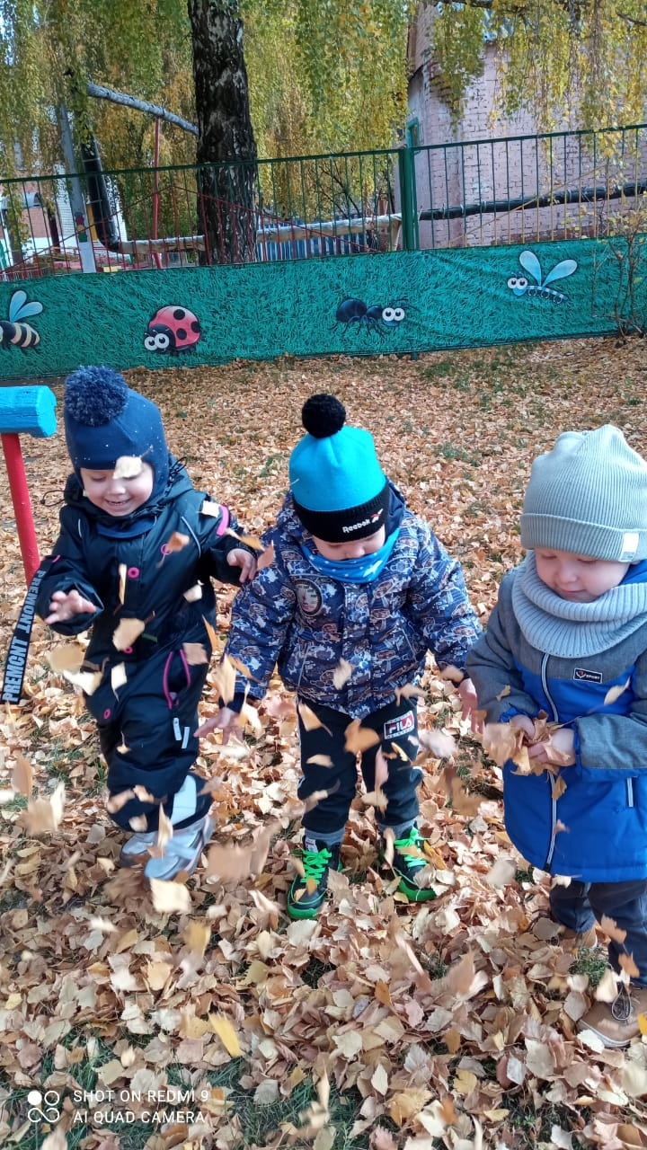
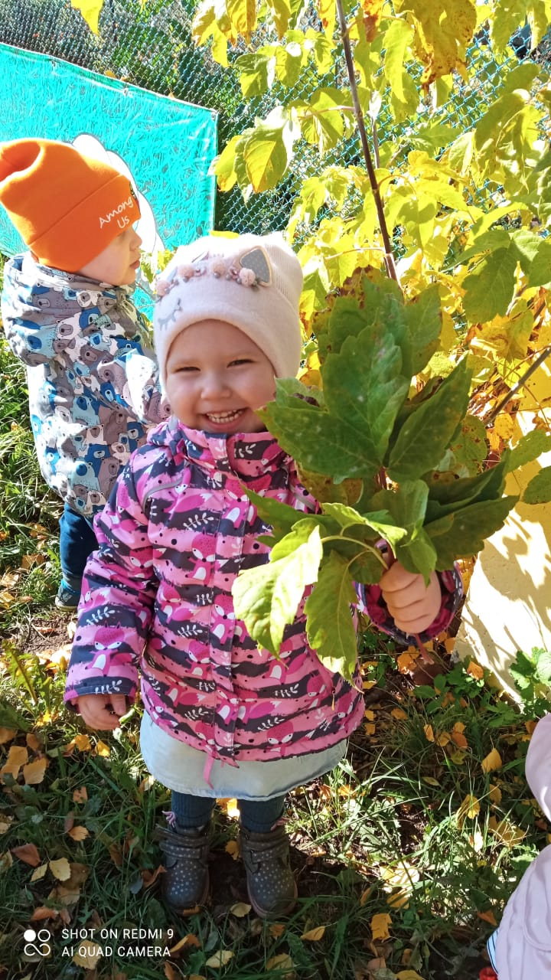
Осенью на улице начинает холодать. Люди одеваются теплее чем летом – в теплые шапки, пальто и куртки, переобуваются в ботинки и сапоги. Но как хорошо гулять на улице в это время года, лицезреть прекрасное.

Slide 5
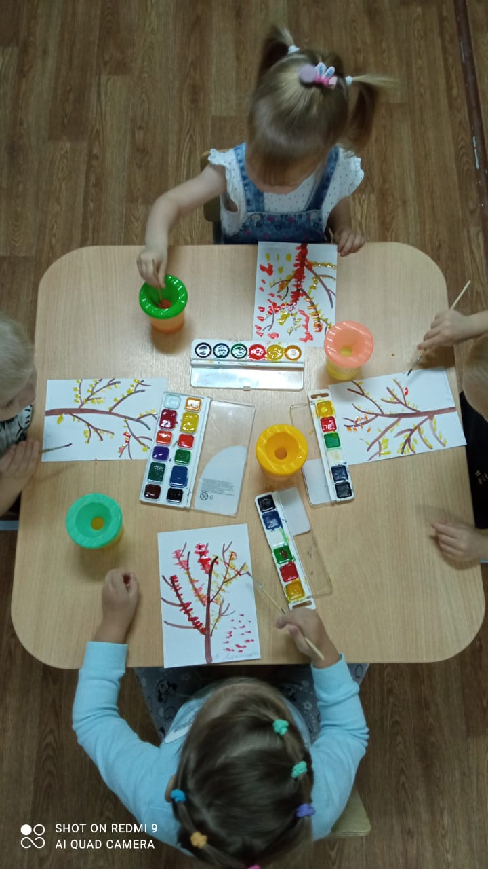
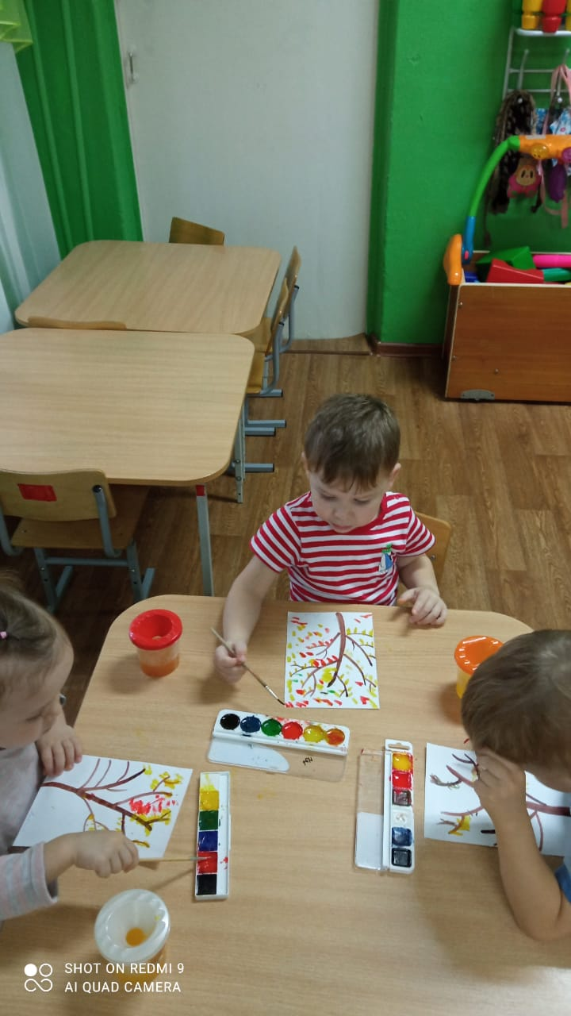
Чтобы запомнить осень во всей ее красе, мы с детьми решили на бумаге воспроизвести прекрасное!

Slide 6
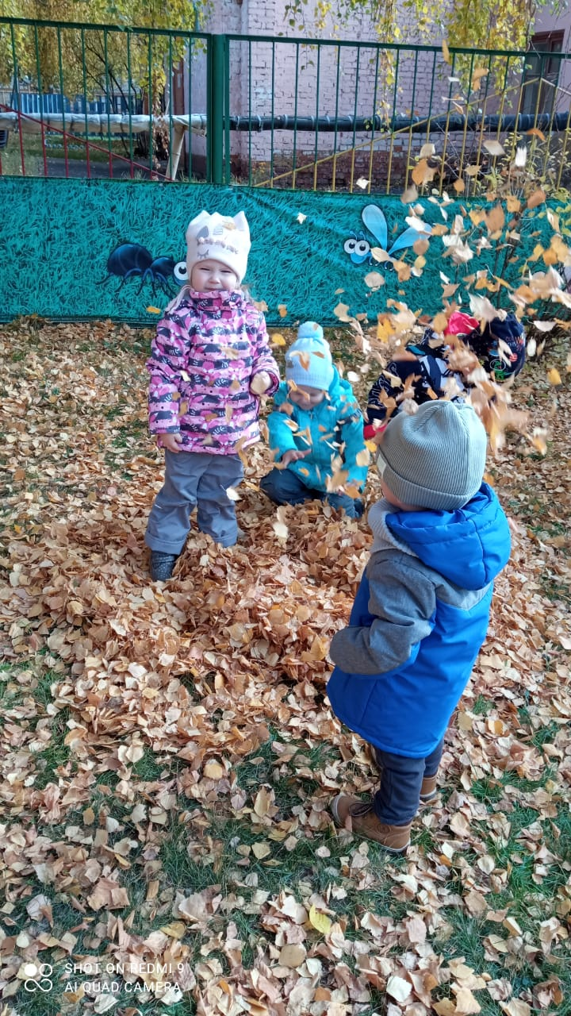
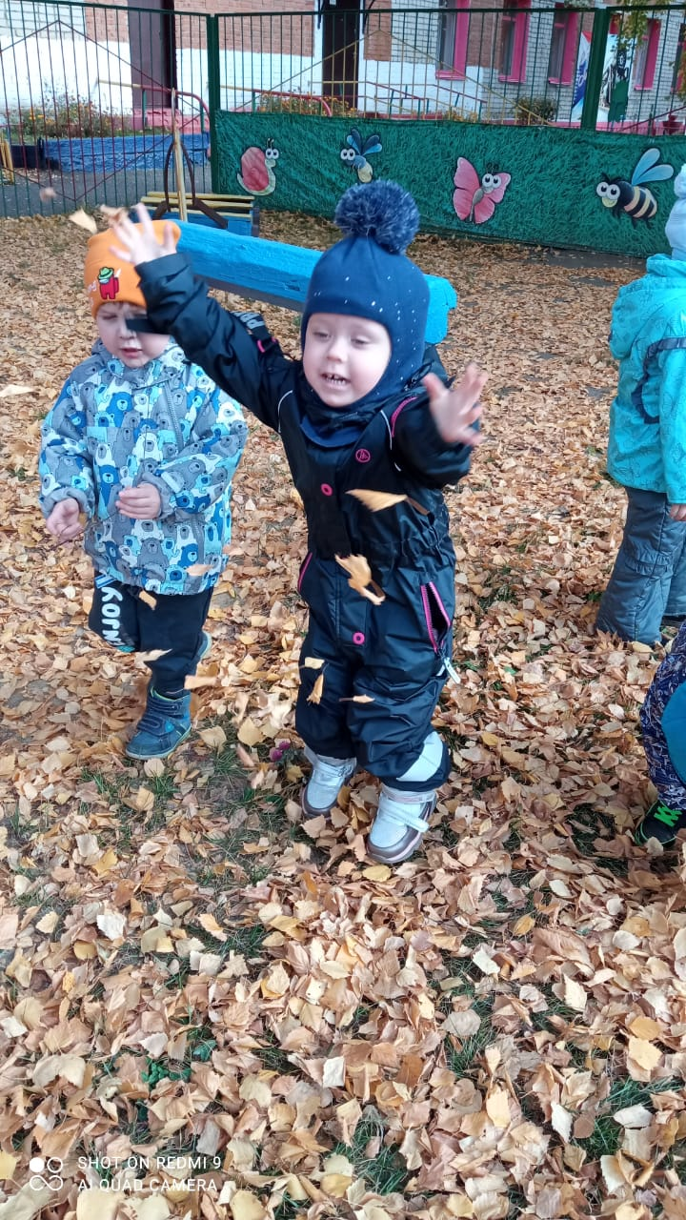
Осенью очень красиво! Дети очень любят это время года!

Slide 7
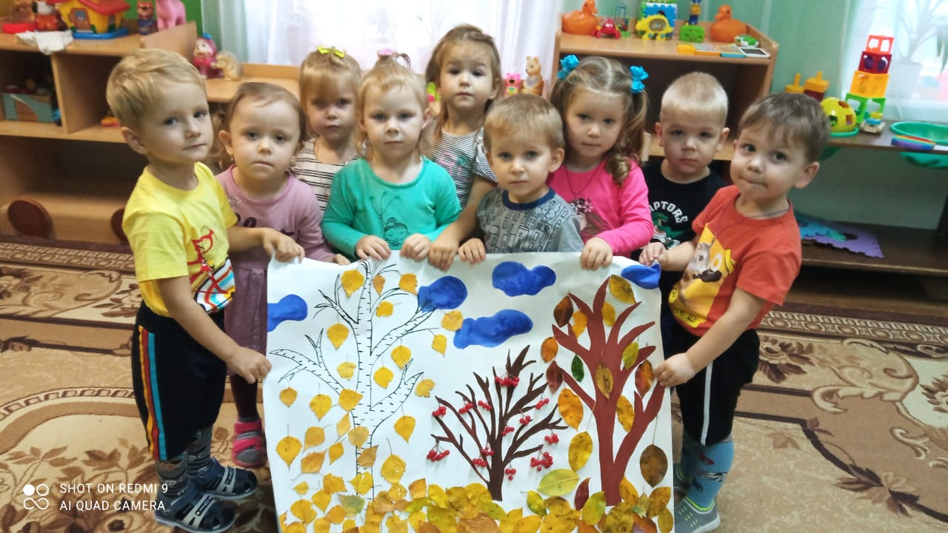
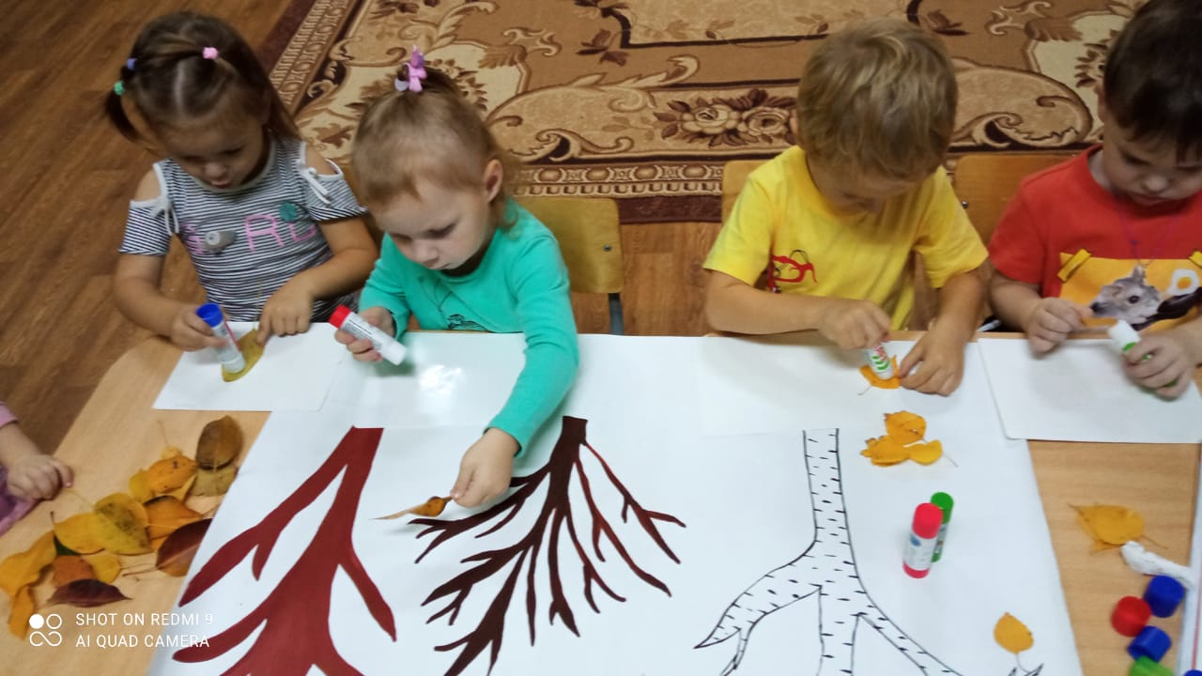
Набрав полные ладошки листиков, мы с ребятами отправились делать аппликацию! Вот, что у нас получилось!

Slide 8
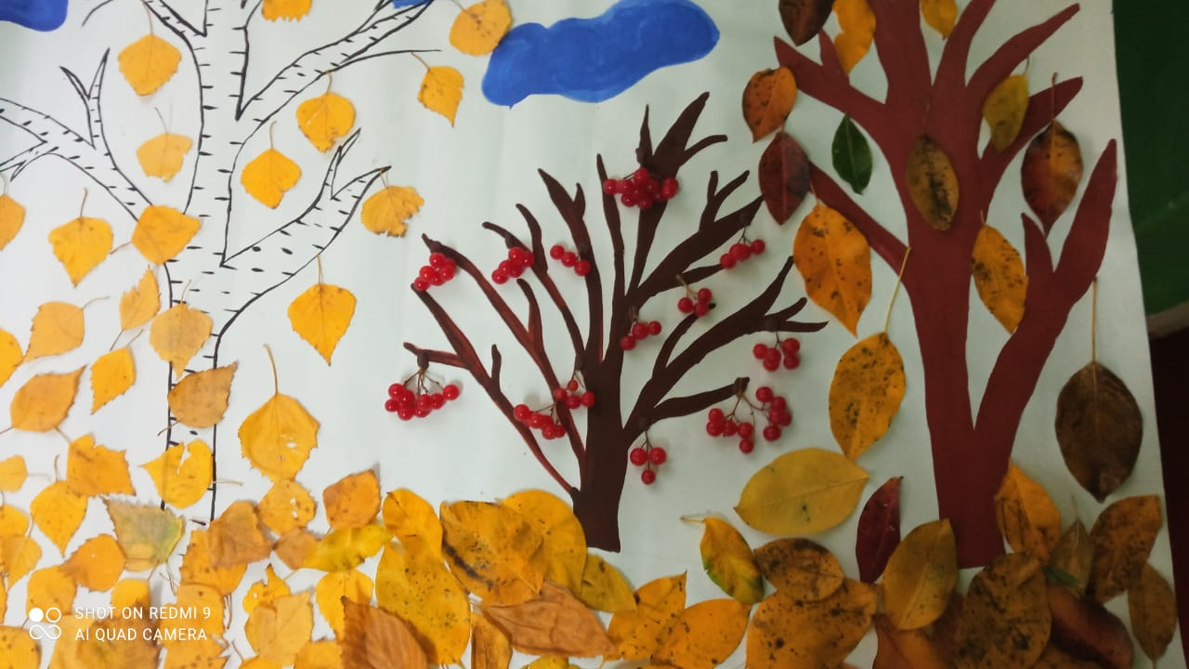
СПАСИБО ЗА ВНИМАНИЕ

